Slide 1
Кольцовское сельское поселение
Чувашской Республики
Материал для участия в конкурсе виртуальных экскурсий «Люблю тебя, мой край родной!», посвященного 85-летию со дня образования Вурнарского района

Slide 2
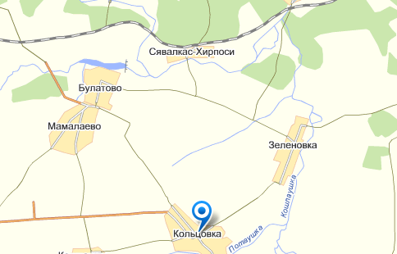
Кольцовское сельское поселение

Slide 3
Кольцовское сельское поселение
деревня Мамалаево

Slide 4
Справка о деревне
Население
308 человек
115 домов
Деревня газифицирована. Имеется фельдшерский пункт, 3 магазина, библиотека.
Историческая справка
Деревня Мамалаево входила в состав Ядринского уезда. До 17.02.1918 входила в состав Тойсинской волости. В состав Вурнарского района вошла 1927г. 1 Ноября 1927г. Образуется Мамалаевский сельский совет. По архивным документам в 1781г.
д. Мамалаево насчитывала 15 дворов и 104 человека.

Slide 5
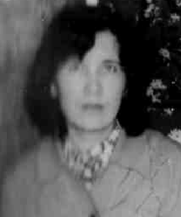
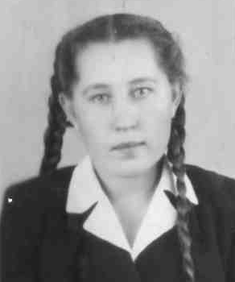
Знаменитые люди
Игнатьев Николай Георгиевич
Павлова (Музякова) Анастасия Мироновна
ветеринар, доктор биологических наук, профессор
Кандидат химических наук, имеет более 50 опубликованных научных трудов

Slide 6
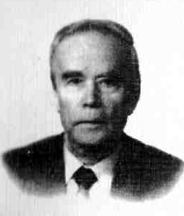
Знаменитые люди
Вишняков Александр
Степанович
Короткова Ольга Степановна
Член - корреспондент Российской академии образования
Заслуженный учитель Чувашской Республики

Slide 7
Мамалаево сегодня
Памятник воинам павшим в Великой Отечественной войне

Slide 8
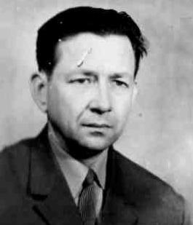
Мы гордимся ими
Тестов Геральд Семёнович
Осипов Юрий
Анатольевич
В течении 16 лет был директором Мамалаевской школы
10.02.1964 – 01.1983
Погиб в Афганистане
награждён медалью.

Slide 9
Жизнь продолжается
Хозяйство Герасимова Николая

Slide 10
Кольцовское сельское поселение
деревня Булатово

Slide 11
Справка о деревне
Население на сегодняшний день в деревне насчитывается 84
двора и численность
населения 227 человек
Расстояние до г. Чебоксары 100 км, до п. Вурнары 10 км Деревня газифицирована имеется дом культуры.
Историческая справка
Деревня Булатово (Новые Мелюши) Входил в состав Казанской губернии Ядринского уезда. 1781г. Деревня насчитывала 10 дворов, 53 человека. В 1907г. 374 человека, в 1930г. 61 двор и 251 человек.

Slide 12
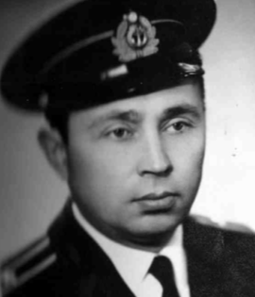
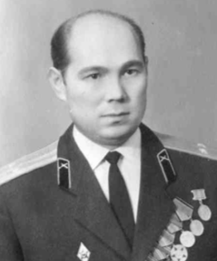
Знаменитые люди
Яшин Василий Николаевич
Яшин Михаил
Николаевич
Полковник Военно-Морской авиации
Полковник, окончил военную академию им. В. И. Ленина

Slide 13
Булатово сегодня

Slide 14
Кольцовское сельское поселение
деревня Сявалкас-Хирпоси

Slide 15
Справка о деревне
Население
63 двора проживает
161 человек
Имеется магазин,
фельшерско-акушерский пункт. Расстояние до
г. Чебоксар - 102 км, до
районного центра- 12 км
Историческая справка
Из-за малоземелья часть дворов из деревни Хирпоси Ядринского уезда переселилась в выселок Сявалкас- Хирпоси. В 1720 г. у д.Сявалкас- Хирпоси была хрустальная и стеклянная фабрика Ф. Толмачёва. На то время там проживало 135 человек, 15 дворов.

Slide 16
Сявалкас - Хирпоси сегодня

Slide 17
Кольцовское сельское поселение
деревня Кольцовка

Slide 18
Справка о деревне
Население
Численность населения 502 человек. Количество домов 178.
Деревня газифицирована. Имеется офис врача общей практики, 3 магазина, библиотека, дом культуры, аптека, почта, средняя школа.
Историческая справка
Деревня Кольцовка была основана в 1752 г. Свияжским дворянином Петром Кольцовым. В ней проживали крепостные крестьяне разных губерний. По архивным документам в 1858 году в деревне было 60 дворов в них проживало 188 крестьян.

Slide 19
Кольцовское сельское поселение деревня Кольцовка

Slide 20
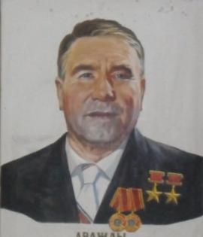
Знаменитые люди
Коротков Сергей Ксенофонтович
13.10.1908 - 03.07.1961
Первый председатель
деревни Кольцовка

Slide 21
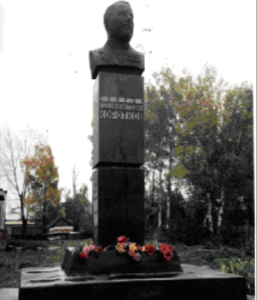
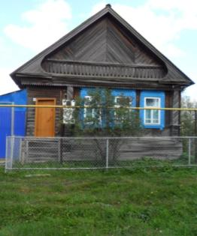
Знаменитые люди
Коротков Сергей Ксенофонтович
Дважды герой социалистического труда
Бронзовый бюст
С.К. Короткова
Дом в котором жил первый председатель С.К. Коротков

Slide 22
Знаменитые люди
Максим Дормидонтович Михайлов
13.08.1893 - 30.03.1971
Оперный певец (бас)
1932-1956 – солист Большого театра СССР

Slide 23
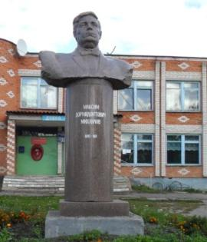
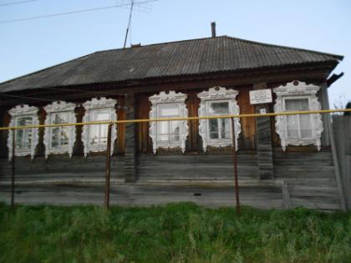
Знаменитые люди
Бронзовый бюст
М.Д.Михайлову
Дом в котором жил оперный певец М.Д.Михайлов

Slide 24
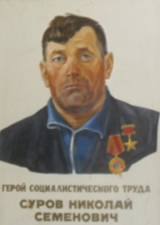
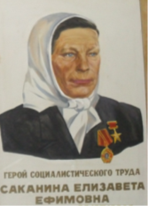
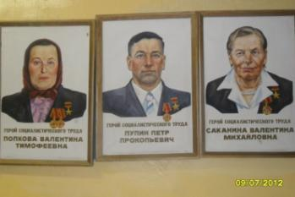
Герои социалистического труда
колхоза им.Ленина

Slide 25
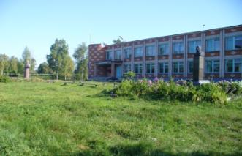
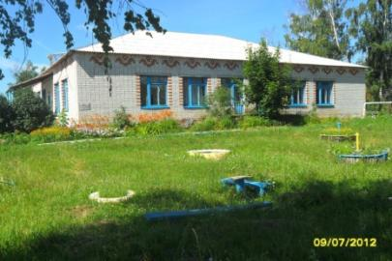
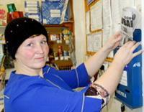
Кольцовка сегодня
Кольцовский СДК
Детский сад «Солнышко»
Почтовое отделение России

Slide 26
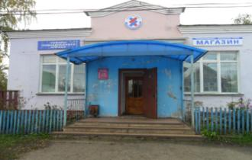
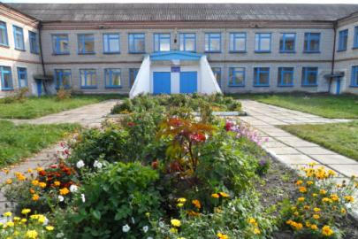
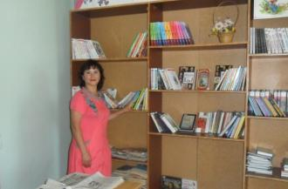
Кольцовка сегодня
Кольцовский СДК
Муниципальное бюджетное общеобразовательное учреждение «Кольцовская СОШ»
Сельская библиотека

Slide 27
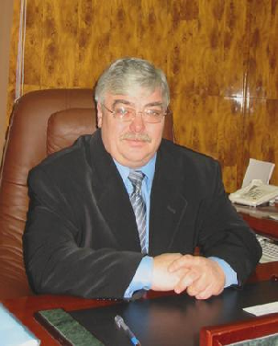
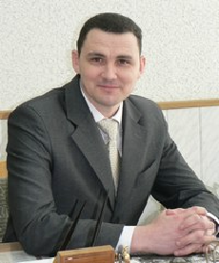
Мы гордимся нашими земляками
Талаев Александр Петрович
Павлов Сергей Владимирович
Председатель суда Чукотского автономного округа
Заместитель председателя Кабинета Министров Чувашской Республики – министр сельского хозяйства

Slide 28
Знаменитые люди
Авдеева Галина
Петровна
Заслуженный врач
Российской Федерации и
Чувашской Республики

Slide 29
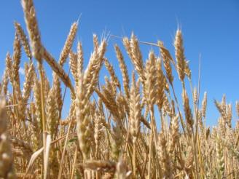
Жизнь продолжается
Павлов Владимир
Ильич
Несмотря на то что, сельское хозяйство приходит в
упадок есть ещё в нашей деревне люди преданные
земле: Павлов В.И., Машанов В.И., Паков Г.Н., Быков М.Э.

Slide 30
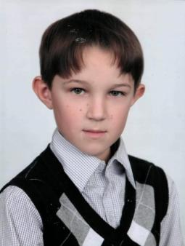
Авторы: Зотова Надежда, Михайлов Алексей, Кузякова Наталия учащиеся 7 класса МБОУ «Кольцовская СОШ» Вурнарского района Чувашской Республики Руководители: Росадина Оксана Владимировна, Першуткина Галина Яковлевна. учителя МБОУ «Кольцовская СОШ» Вурнарского района Чувашской Республики
Выражаем благодарность администрации Кольцовского сельского поселения, библиотекарям, работникам домов культуры деревень Мамалаево и Кольцовка за оказанную помощь в подборе материала.

